Slide 1
Franciaország
9. sz. – 18. sz.

Slide 2
korszakolás
Széttagoltság kora /9. sz. -14. sz./
Rendiség kora /14. sz. – 15. sz./
Abszolutizmus kora /16. sz. – 18. sz./

Slide 3
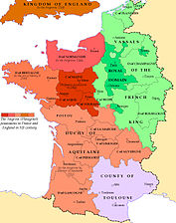
A széttagolt Franciaországban 1154-ben

Slide 4
A széttagoltság kora 888 – 1301/1302
843. verduni szerződés – nyugati királyság
Hatalom alapja a föld
Hűbéri viszonyok
Champagne grófja 10 seigneur vazallusa
(1150)
Uradalmak önálló egységek
Feudalizálódó társadalom

Slide 5
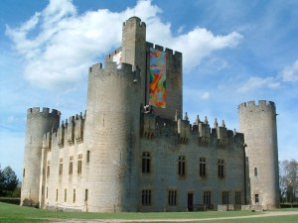
Roquetaillade – Aquitánia 8. sz. / 12. sz. / 14. sz.

Slide 6
Társadalom
Szabadok:
világi nemesség
egyházi nemesség
- polgárság
- parasztok
_____________________
Nem szabadok: jobbágyok
(személyi és gazdasági függés)

Slide 7
Uradalmak
• Uraság: hatalom (3 hatalmi ág szerint)
védelem
malom, kemence, szőlőprés használata
• Jobbágy: pénz-, munka, terményszolgáltatás
katonáskodás
földművelés
röghöz kötöttség
• Polgár – város – piac – adó/vám
• Szabad paraszt – bérlet

Slide 8
Király
Karolingok leszármazottai
987. Capet Hugó (= 1 az urak közül)
Capetingek 1328-ig
Angolokkal háborúk (Normandia)
Király = szent és sérthetetlen
Hatalom kiterjesztése
- II. Fülöp Ágost (1180 – 1223)
- Szent Lajos (1226 – 1270)
- Szép Fülöp (1285 – 1314)
/rex est imperator in regno suo/

Slide 9
Trónbetöltés
Választás elve
Utódkijelölés (dezignáció)
Elsőszülöttség joga (primogenitura) (12. sz-tól)
csak férfiágon
Fölszentelés és koronázás (Reims)
Minden hatalom forrása

Slide 10
Udvar Curia regis
asztalnok = hadvezető, prevots felügyelője
pohárnok
Lovászmester = bíró, + hadvezető (asztalnoknak alárendelt)
Kamarás = palota felügyelője /→Kincstárnok
Pék, szakács, étekmester, orvos, vadász
Kancellária (főkancellár = reimsi érsek)/ → Nagypecsétőr
+ meghívottak

Slide 11
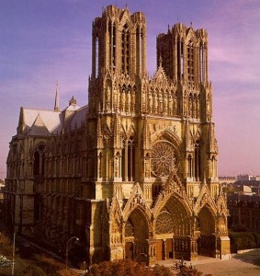
Reims

Slide 12
Helyi szervek
Tartományok: Hercegségek, grófságok, őrgrófságok
Északon: prévot
Délen: vicarius
Normandia: vicomte
Bailli-kerületek (4 db) 1175-től
udvar tagjai, 3 évig, nem adható bérbe,
elszámoltatják
Feladat: adószedés, katona toborzás, gazdasági / közigazgatási irányítás, bíráskodás

Slide 13
Párizsi parlament 13. sz.-tól
Parlamentum = megbeszélni
Párizsi parlament = bíróság
Paierek bírósága (6 világi + 6 egyházi úr)
Összeolvadnak, marad a párizsi parlament
Különleges feladat: Törvények belajstromozása

Slide 14
Számadási Kamara
Pénzügyi felügyelet
Bevételek, kiadások nyilvántartása

Slide 15
Rendiség kora (14. sz. – 15. sz.)
Rend = azonos jogokkal és kötelezettségekkel rendelkezők csoportja
I. rend: papság
II. rend: nemesség
III. rend: Harmadik rend = polgárság és szabad parasztság
Csak szabadok!!!!!!!!!!!!!!!

Slide 16
Város
14. sz. : 25 db város 10 000-nél több lakos
Párizs: Kb. 200 000 lakos !!!!!!!!!!!!!!
Városi kiváltságlevél:
jog az önkormányzatisághoz
Választások
Statutum
Céhek
Jogcsaládok
A városi levegő szabaddá tesz

Slide 17
Rendi gyűlések
Általános rendi gyűlés (États Généraux) – adómegszavazás,bíráskodás, törvényhozás kivételesen!!!
Előkelők gyűlése (Notables) - tanácsadás
Az egyes rendek külön gyűlései – saját érdekképviselet
Tartományi rendi gyűlések – helyi ügyek, király rendelkezéseinek végrehajtása, szokásjog összegyűjtése

Slide 18
Harmadik rend
Választott képviselet
Panaszok, kérések előadása
Utasításhoz kötött - panaszfüzetek

Slide 19
Versailles

Slide 20
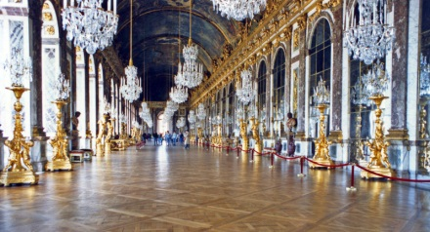
Versailles - tükörterem

Slide 21
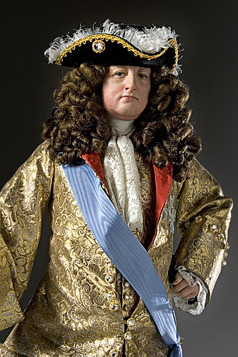
XIV. Lajos (1638. szeptember 5. – 1715. szeptember 1.) uralkodott: 1651-1715

Slide 22
Abszolutizmus fogalma
Ulpianus: „Princeps legibus solutus” (az úr akarata törvény)
Jean Bodin: a legitim uralkodó egyedül Istennek felelős, akitől méltóságát kegyből, de kötelességként kapta.
Bodin: a szuverenitás tana, amely szerint az állami hatalom egységes, törvényes gyakorlóját teljhatalom illeti meg. (de nem despota)
Thomas Hobbes: államelmélete a természetjogon alapszik (A természetjogot az alattvalók védelme érdekében szükséges eszköznek tartotta, de – bibliai alapokon – ragaszkodott egy erős rezsimhez, amelyben a patriarchális államvezetési hagyományok biztosítékát látta. )
John Locke: az uralkodó köteles a társadalmi szerződést betartani, hatalmát alattvalóival megosztani, az isteni és emberi törvények megsértése esetén trónjáról lemondani.

Slide 23
Az abszolutizmus alatt tágabb értelemben ma is olyan korlátlan uralkodói hatalmat értünk, amelynek gyakorlását mellé- vagy fölérendelt autonóm hatalom, intézményes tényező nem korlátozza.
Ugyanakkor az abszolút uralkodó alá van vetve Isten törvényeinek, a természetes igazságosság szabályainak és az állam alapvető törvényeinek.

Slide 24
XIV. Lajos és kora
5 évesen király – régensség
Anyja: Ausztriai Anna - régensnő
Keresztapja: Mazarin bíboros (olasz), - kormányzás feladata
Jó nevelést kap (francia, latin, olasz, spanyol nyelv, földrajz, szépírás, matematika, rajz, történelem, zene + politikai nevelés – a legtehetségesebbeket állítja majd az állam szolgálatába)

Slide 25
A múlt: XIII. Lajos és Richelieu keménykezű kormányzása
Korábbi befolyásukat akarják: főnemesek, bírák, pénzügyi tisztviselők, főpapok, hataloméhes intrikusok, kalandvágyó szépasszonyok
Vidéken: éhínség – intendánsokat elkergetik,
Ellenség: külföldi anyakirálynő + külföldi miniszter
1648 – 1653 között felkeléssorozatok1648: párizsi parlament bírái kimondják: jogukban áll módosítani a királyi rendeleteket – letartóztatások – barikádok az utcán

Slide 26
Főurak egy része is melléjük áll
Királyi család menekül
Hercegek lázadása – egész tartományok mellettük – letartóztatások
Főpapok is követelik a szabadon bocsátást
1651 – Mazarin elhagyja Párizst, majd külföldre
Szabadon bocsátások
Köznemesek: hívják össze rendszeresen a rendi gyűlést – ezt ellenzik: bírák, főnemesek, papság, kormány

Slide 27
Mazarin: „Nem szabad, hogy Felségednek kétségei legyenek az iránt, hogy kiegyezzen olyan személyekkel, akik ártalmára voltak. Viselkedésének szabályait sohase irányítsa a gyűlölet vagy szeretet szenvedélye, hanem az állam előnyeinek érdekei.”
1651. szept. 5.: Lajos 13 éves lett – nagykorú
párizsi parlament Mazarint távollétében száműzte
Condé herceg (+12 ezer katona) délen szövetséget köt a spanyol királlyal – király 4000 katonával utána – Mazarin 4000 német zsoldossal be – újra káosz

Slide 28
Saját unokanővére uszít ellene – polgároknak elege van
Mazarin újra el
Király általános amnesztiát ígér
1653 február: Mazarin újra be – a nép ünnepli – nyártól vége a felkeléseknek
Kb. 2 millió halálos áldozat, gazdasági megtorpanás
Király sokmindent megtapasztalt – felesküdött a rendre

Slide 29
1654 (16 éves) – ünnepélyes királlyá szentelés
Intendánsokat vissza a tartományokba
Spanyolokkal béke
Belföldön kegyelmezés
Spanyol feleség
1661: Mazarin meghal – király kijelenti: nem lesz többé 1. minisztere, ő fog irányítani

Slide 30
Legenda: Lajos alacsony volt – valójában 187 cm magas!! , jó megjelenésű, udvarias
Szigorúan fellép azokkal szemben, akik megkérdőjelezik hatalmát
Hatalom Istentől való, senki nem ellenőrzi, de a törvényeket, kiváltságokat tiszteletben kell tartania

Slide 31
Gyakorlati újítások: királyi tanácsból eltávolítja a család tagjait
Legfontosabb kérdéseket minisztereivel beszéli meg (Colbert pénzügyminiszter)
Minisztereit ellenőrzi
Végső döntést a király hozza
Colbert: hatékony államgépezet, költségvetési egyensúly, megkétszerezte a jövedelmeket, felére csökkentette a kiadásokat

Slide 32
Király: tiszteletben tartja a kiváltságokat, bírák, főnemesek politikai befolyását csökkenti, képzett hivatalnokok, de a helyi önkormányzatokat nem számolja fel, központi kormányzat hatalmának kiterjesztése
20 milliós társadalom, 700 -800 fő a központi államapparátusban, 1665-ben: 47.500 fő vidéki hivatalnokokkal együtt
Főnemesség újra az udvarban
Versailles-t elkezdik építeni (éves kiadásokból 3-4%)
Corneille, Racine, Moliere, La Fontaine – Lully – építészek – képzőművészek – tudósok támogatása
Francia lett a diplomácia nyelve

Slide 33
1678: hadsereg 280 000 fő
1671: több hadihajó, mint Angliának és Hollandiának együttvéve
Kiadások több mint a fele a hadseregre (békeidőben!!!) – (háborúban: 75 %)
Anglia: belpolitikai gondok
Ausztria: török veszély
Spanyolország. Pénzügyi gondok
Gyarmatok bővítése
1685: nantes-i ediktum visszavonása

Slide 34
1680-as évek: fordulat a világban
Felvilágosodás
Távolsági kereskedelem jelentőssé válik
Törökök Magyarországról elmennek
Anglia: 1689
Oroszország: reformok
1682: Versailles – székhely – néppel közvetlen kapcsolat megszűnik
Újabb nemzedék a kormányban

Slide 35
1691-től vette át a közvetlen irányítást a kormányban és nem 1661-ben !
1694: fejadó vagyon alapján
Közrendűeknek is kiváltságok
1700: kereskedelmi tanács – kereskedővárosok képviselői, konzultatív jelleg

Slide 36
Külföldön ellenfelek erősödnek
1693-94: éhínség, 1,3 millió halálos áldozat
Költséges háborúk
Kritikák
1701-1714: spanyol örökösödési háború – ellenfelek összefognak
Mégis: gazdagabb, népesebb, védhetőbb országot hagyott hátra, mint amit örökölt
A következő 60 év a fr. gazdaság és kultúra virágkora
„Én elmegyek, de az állam örökre itt marad.”

Slide 37
Abszolutizmus hivatalnokrendszere
Államtitkárságok külügyekre, pénzügyekre, hadügyekre
18. sz.-ra:
Külügyi államtitkár
Hadügyi államtitkár
Haditengerészeti államtitkár
Királyi ház államtitkára (udvar ügyei, belügyek, klérus ügyei)
Kancellár
Pénzügyek főellenőre

Slide 38
Intendatúrák (17. sz-tól)
1566-tól: utazó felügyelők katonai és pénzügyi kerületekbe
↓
Pénzügyi,
Igazságügyi,
Rendészeti,
Királyi rendeletek végrehajtásának biztosai
Helyi szinten : közigazgatás, pénzügy, bíráskodás (pénzügyi)
Felügyeleti szerve: Kérvények tanácsa

Slide 39
A nagy változás:
a személyi függőségek láncolatát felváltotta a hivatali tisztségek személytelen hierarchiája,
a közhatalom elvált a privát hatalomtól,
a közpénzek elváltak a magánpénzektől

